Slide 1
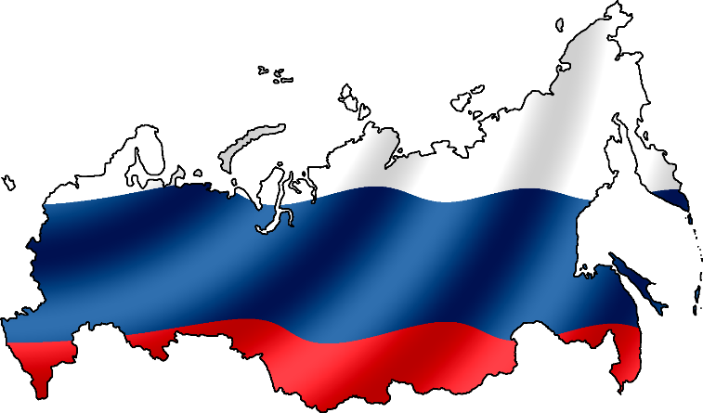
ВИКТОРИНА
«По просторам России»

Slide 2
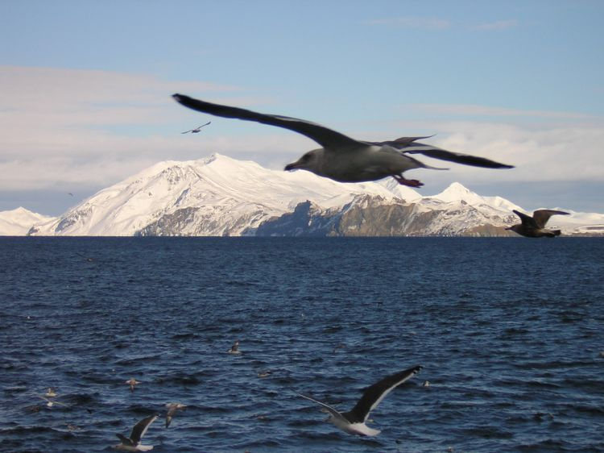
Вода, вода.
Кругом вода

Slide 3
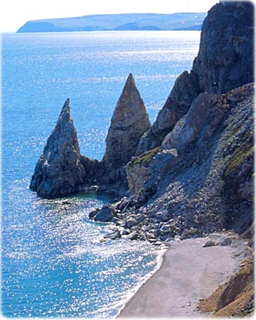
Самое большое и глубокое море у берегов России

Slide 4
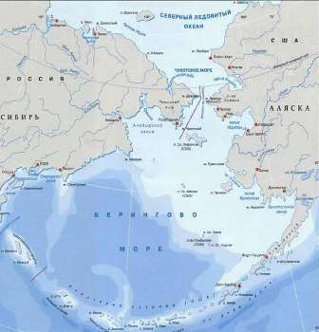
Берингово

Slide 5
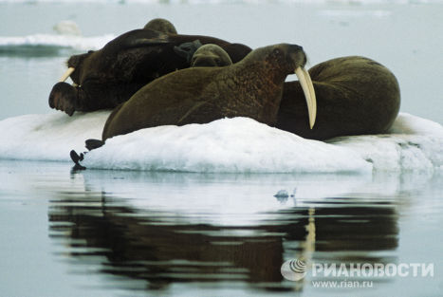
Самое холодное и ледовитое море России

Slide 6
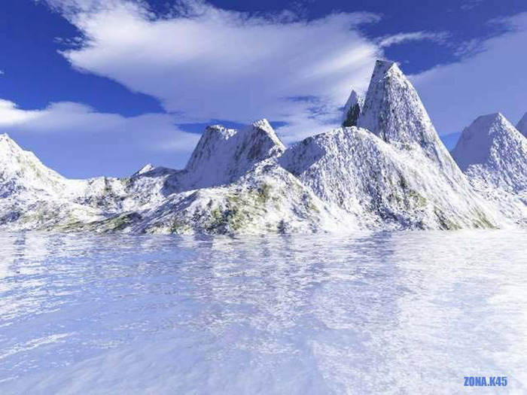
Восточно - Сибирское

Slide 7
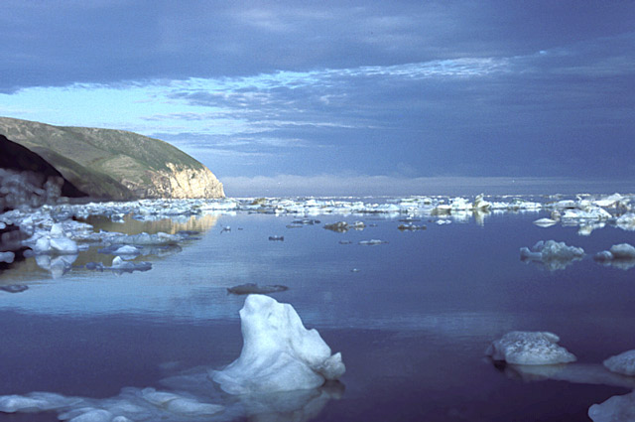
Самое чистое море России

Slide 8
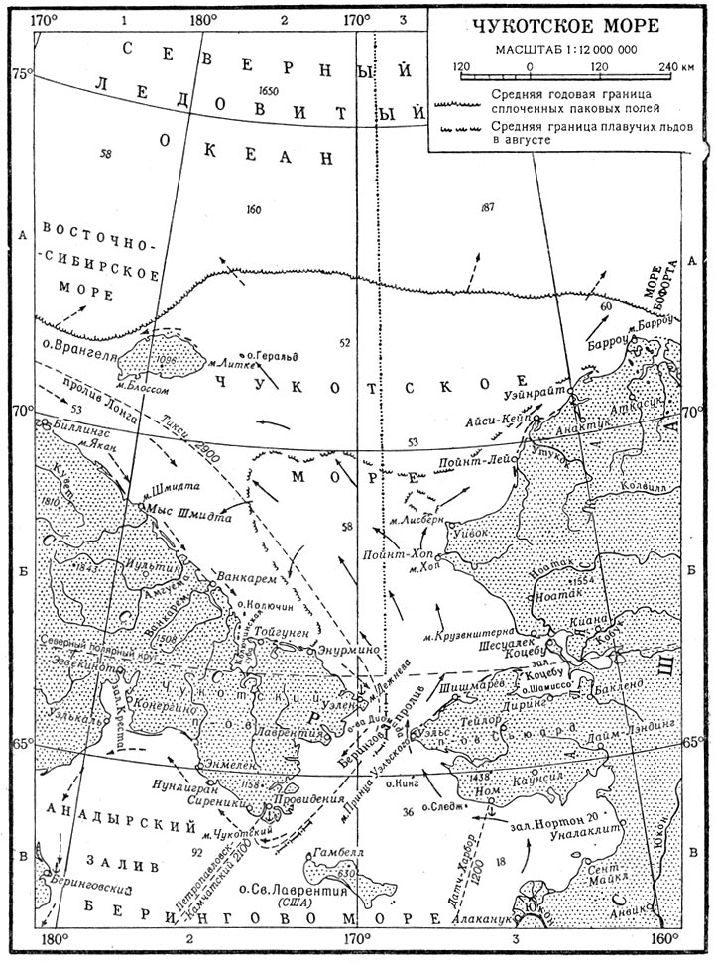
Чукотское море

Slide 9
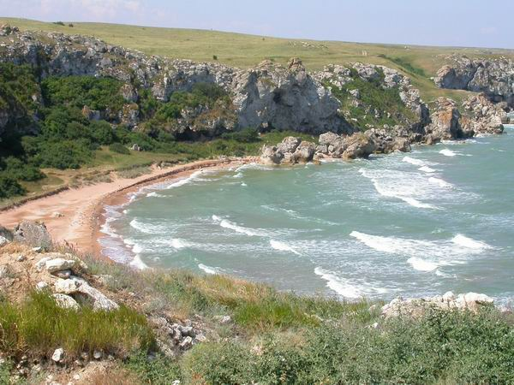
Самое мелководное море на Земле и маленькое по площади в России

Slide 10
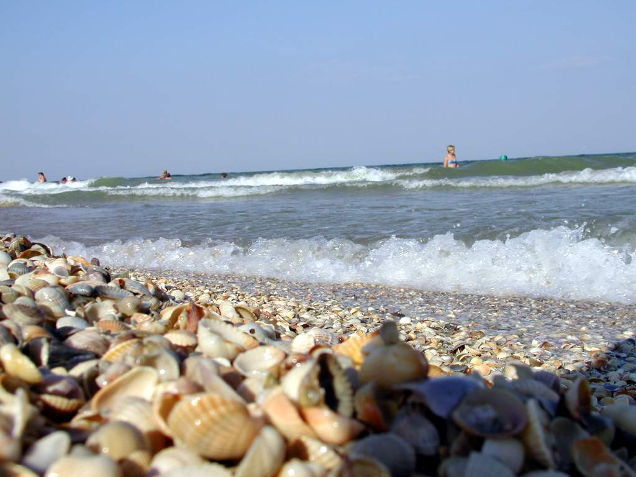
Азовское

Slide 11
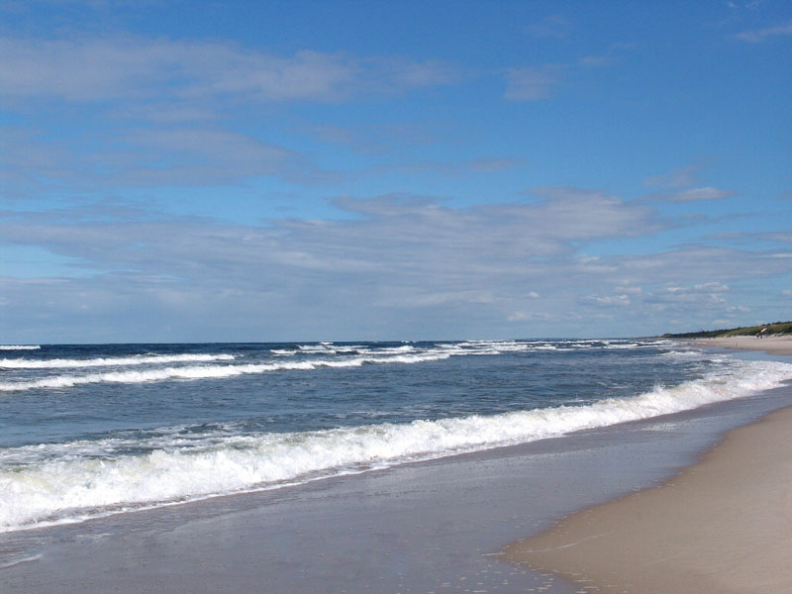
Самое пресное море России

Slide 12
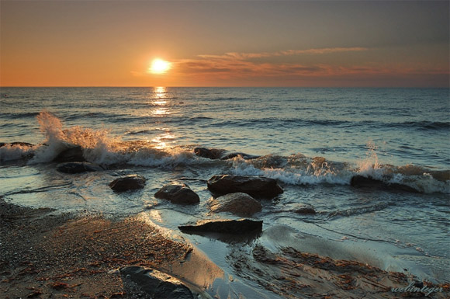
Балтийское море

Slide 13
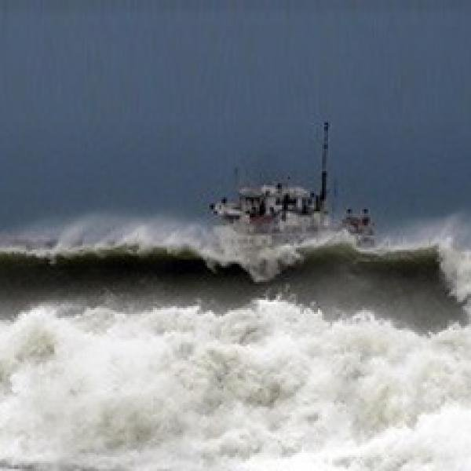
Море, в котором наблюдаются самые высокие приливы?

Slide 14
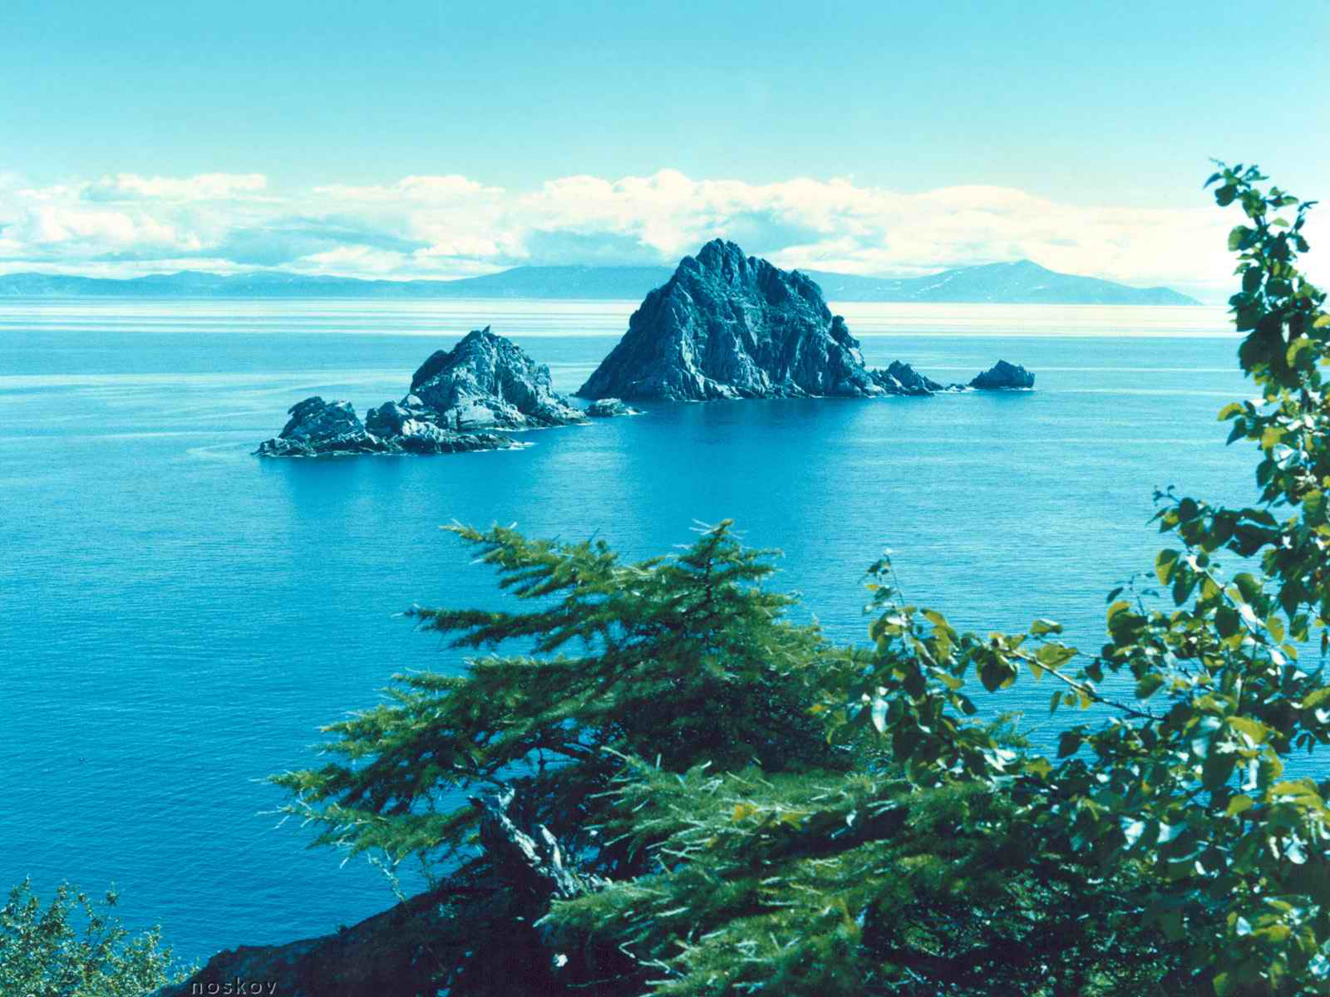
Охотское

Slide 15
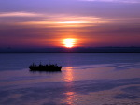
Самый длинный пролив
России

Slide 16
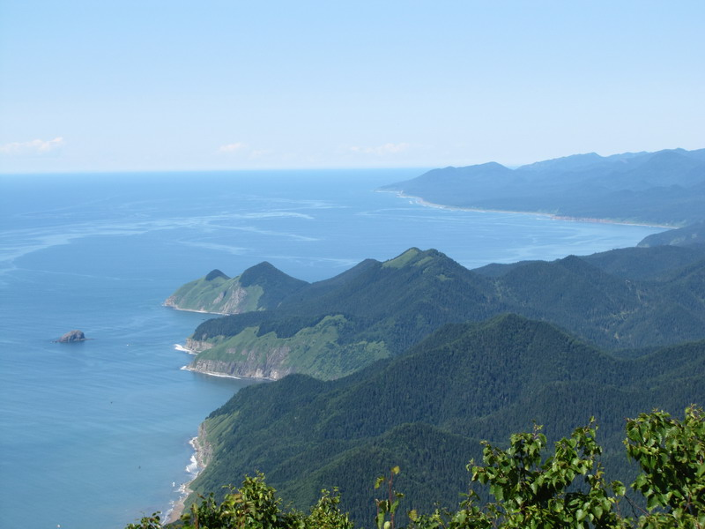
Татарский

Slide 17
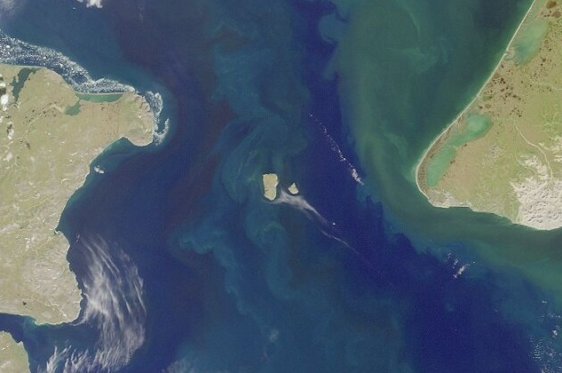
Самый широкий пролив

Slide 18
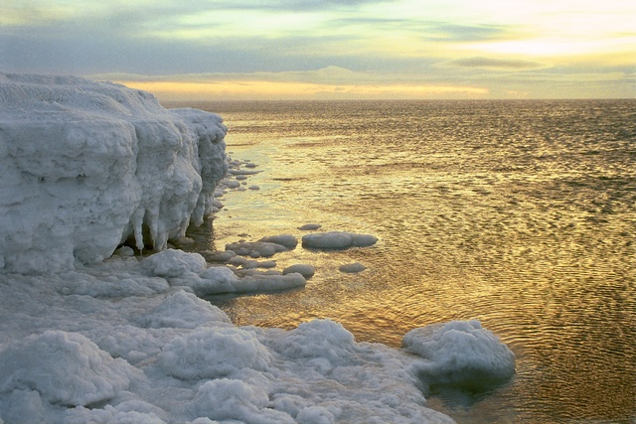
Берингов

Slide 19
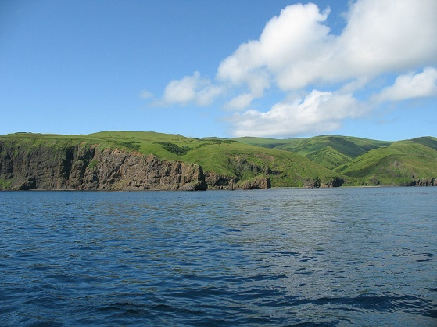
Самый большой остров России

Slide 20
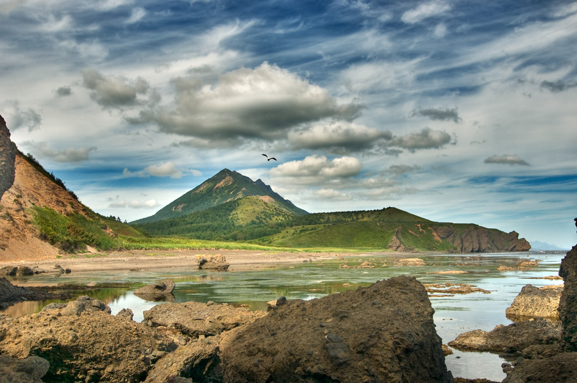
Сахалин

Slide 21
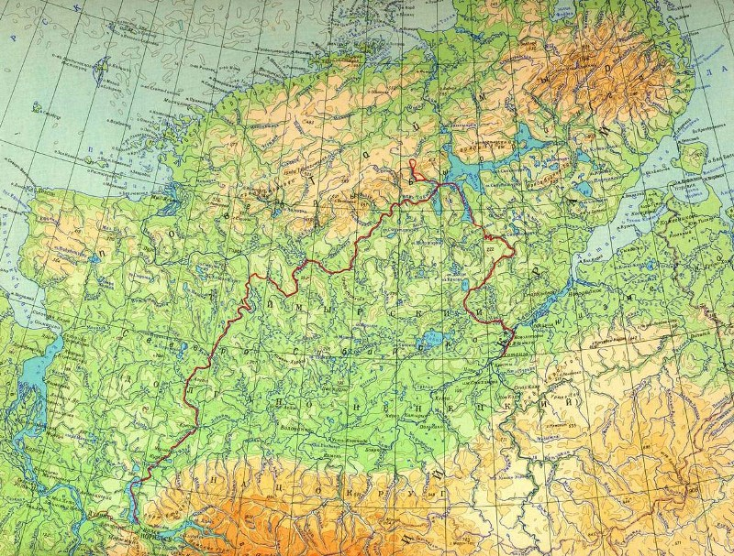
Самый
большой
полуостров в
России и самый северный в Азии

Slide 22
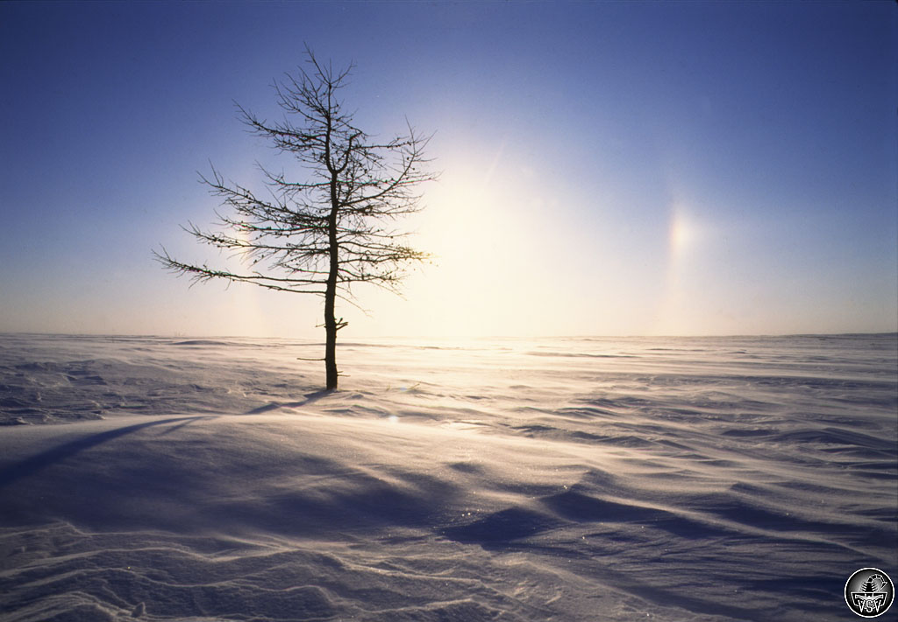
Таймыр

Slide 23
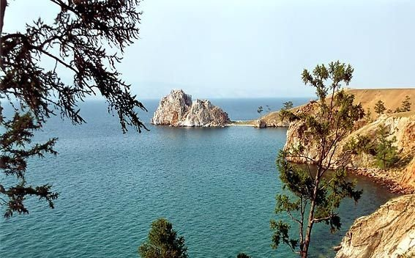
Самое глубокое озеро

Slide 24
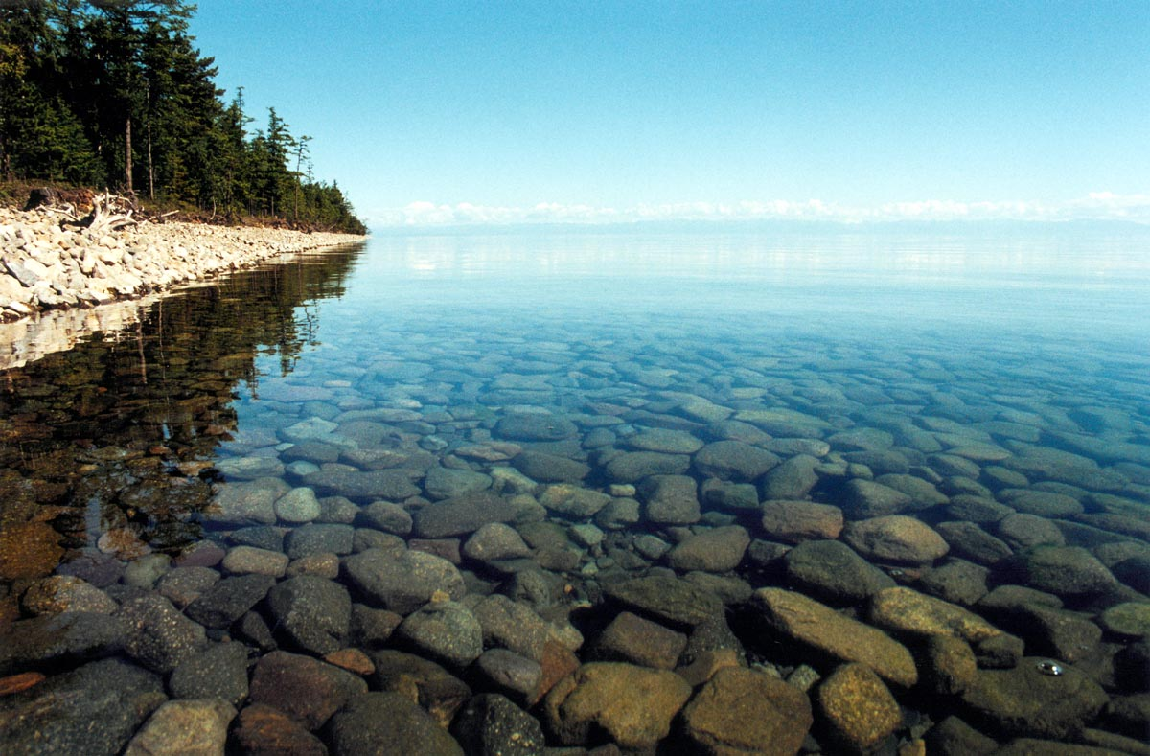
Байкал

Slide 25
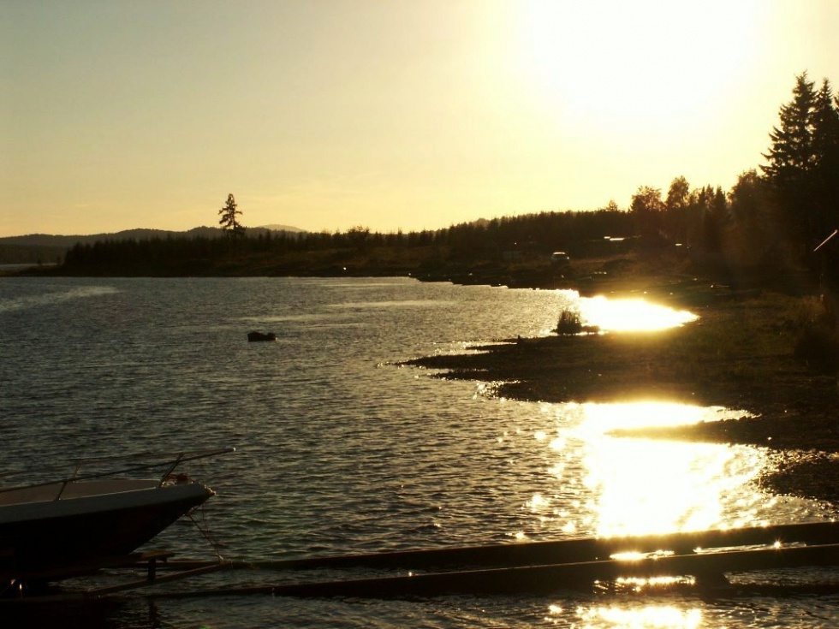
Самое «вкусное» российское озеро

Slide 26
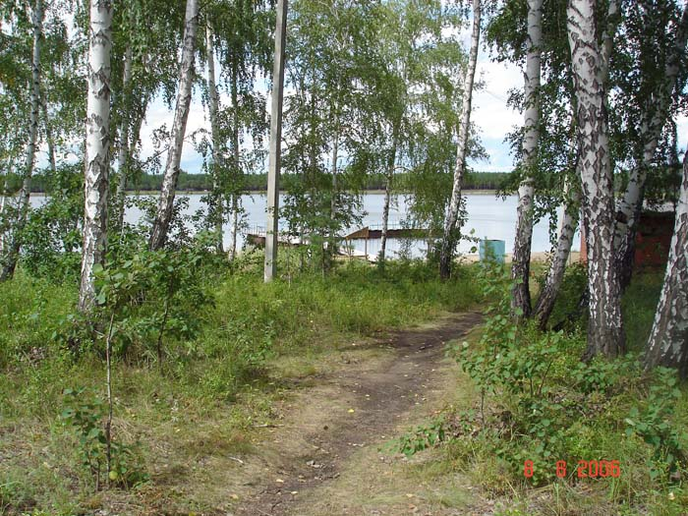
Озеро «Сладкое» на Урале

Slide 27
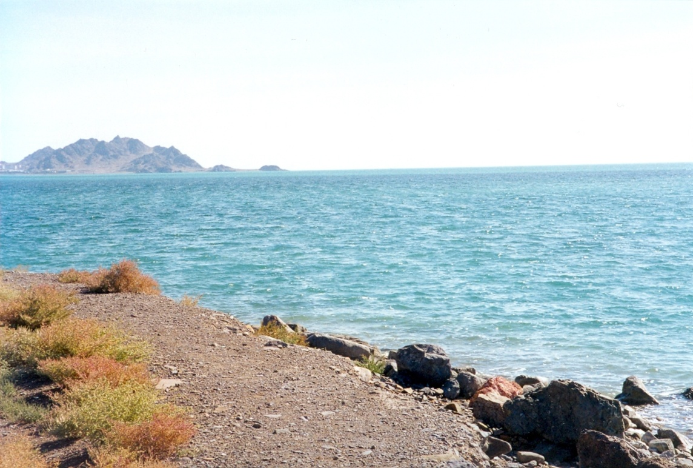

Самое большое по площади озеро в России и в мире

Slide 28
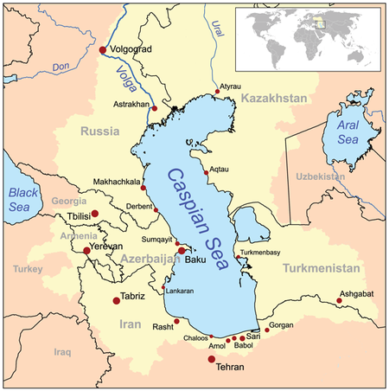
Каспийское море

Slide 29
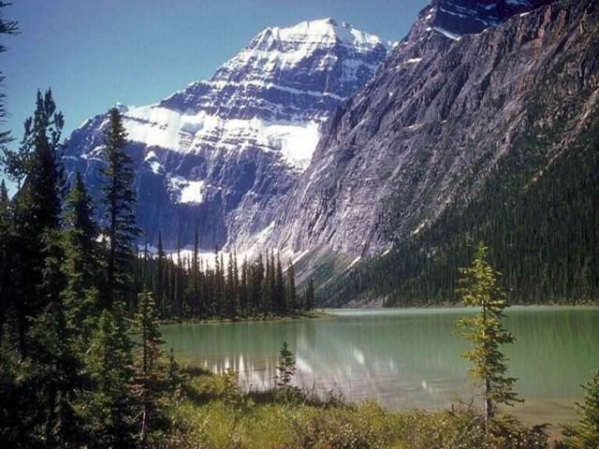
Все выше, и выше, и выше…

Slide 30

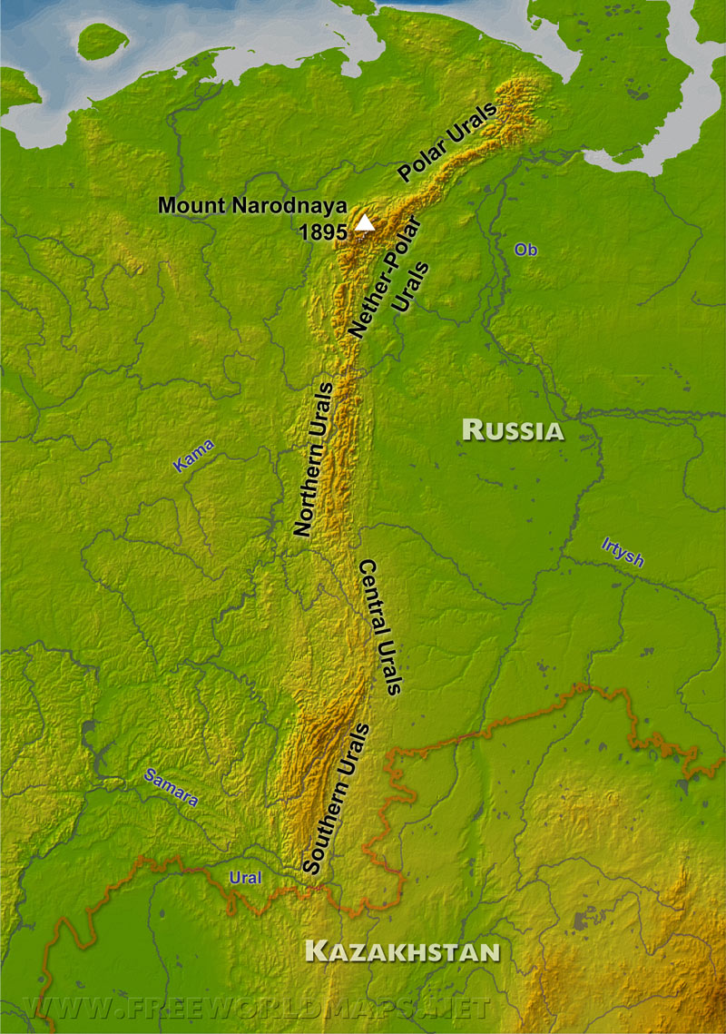

Назовите горы России
1. Самые высокие
2. Самые протяженные
3. «Золотые»
4. Расположенные на полуострове Таймыр

Slide 31

Угадай - ка

Slide 32
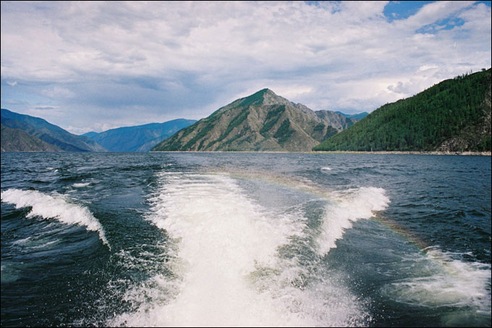

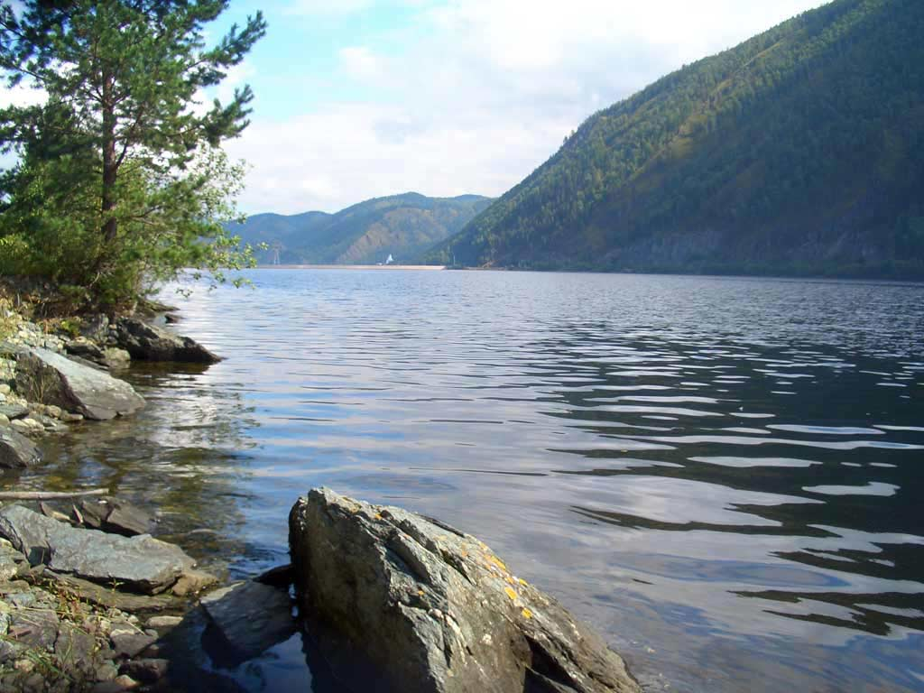
Реки России
С "К" - коль к карте обратиться -
Это Турции столица.
С "Г" - Сибирская река,
Полноводна, глубока.
Вот вам лёгкая шарада:
К ноте "Н" прибавить надо.
Нота больше не поёт,
А рекой она течёт.

Slide 33

Города России
С буквой "С" - Российский город
Близко к северу, где холод.
Без неё - берём мы в руки,
Чтоб погладить юбки, брюки.
С "Ч" - по небу я гуляю
И грозу вам предвещаю.
С "Л" - я город на реке
От Москвы невдалеке.
Пряник мой и самовар
Знают все: и мал и стар.

Slide 34
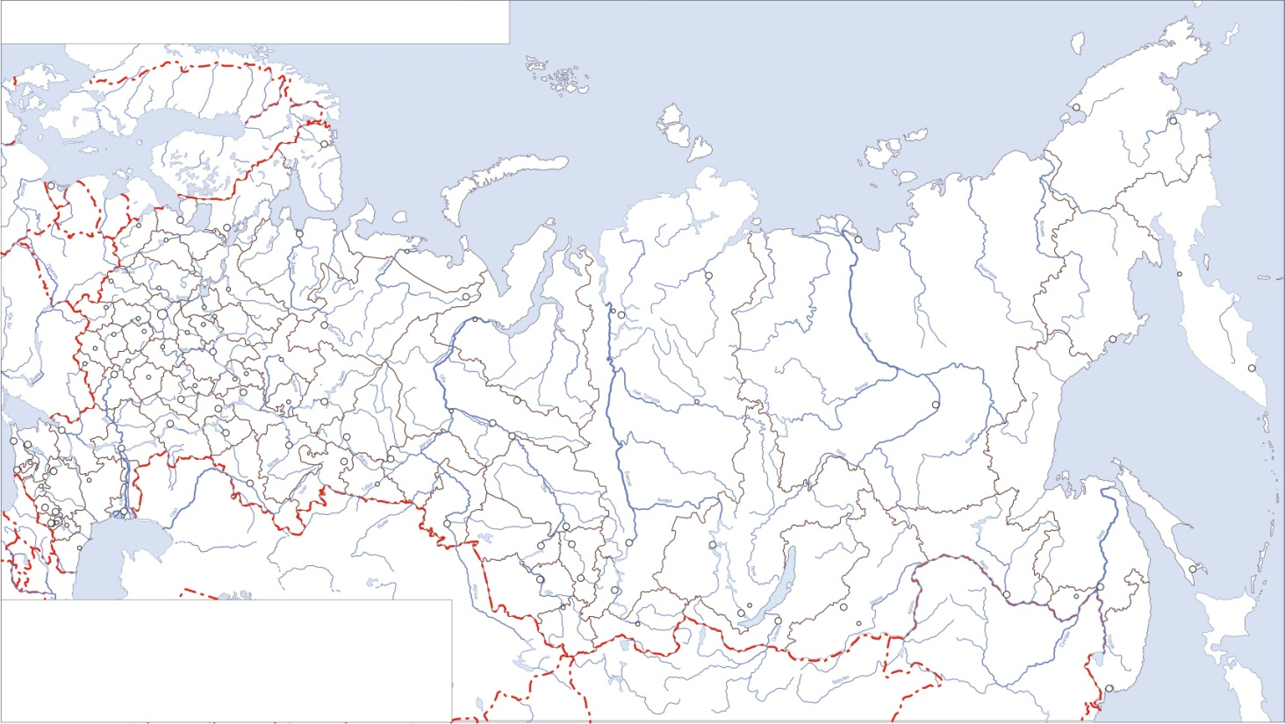
Контурная карта

Slide 35

Поздравляем победителя!!!

